Slide 1
ТЕЧНОСТИ
ТРЕЋИ РАЗРЕД

Slide 2
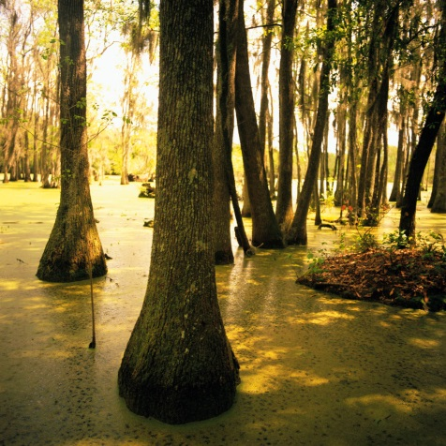
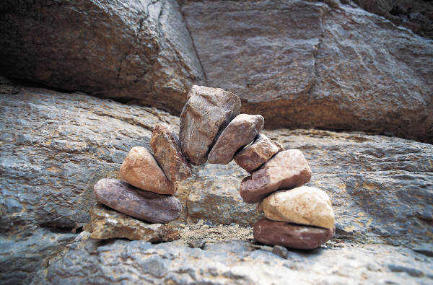
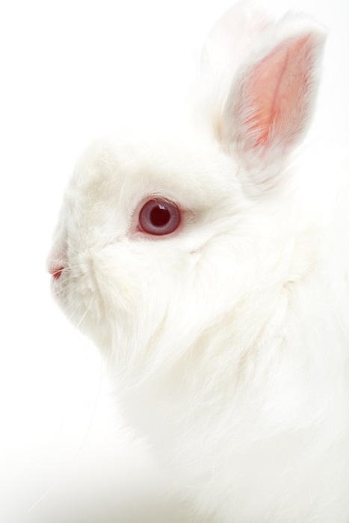
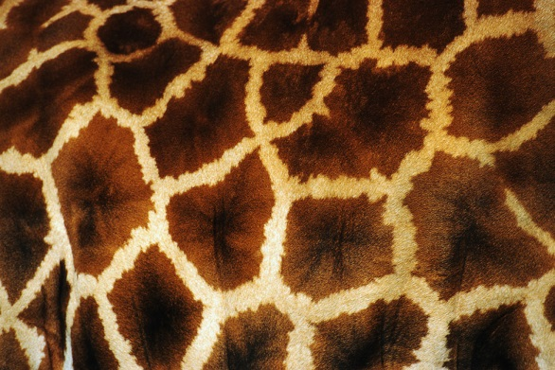
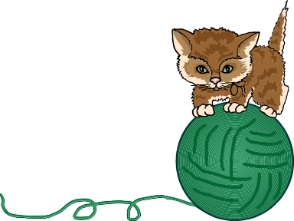
Материјали могу бити:
природни – дрво,камен,кожа,крзно,вуна

Slide 3
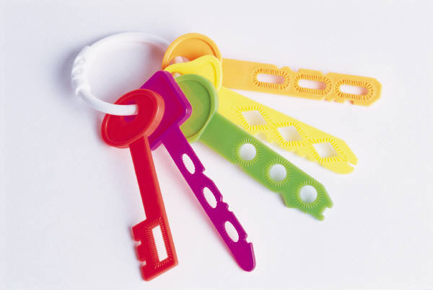

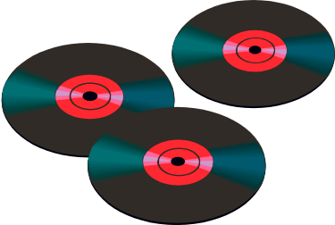

* вештачки - пластика,гума,вештачка кожа
Notes:
вештачки

Slide 4
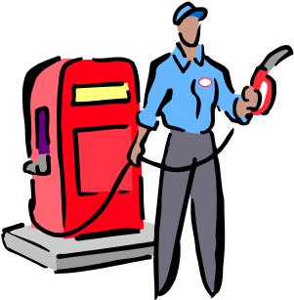
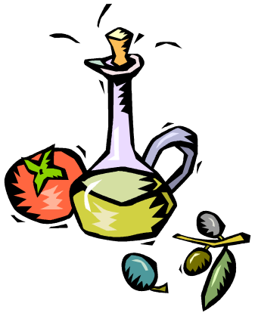
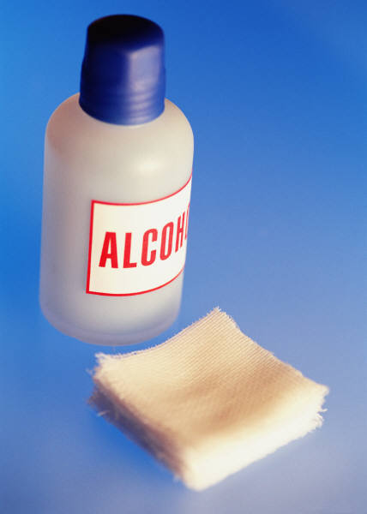
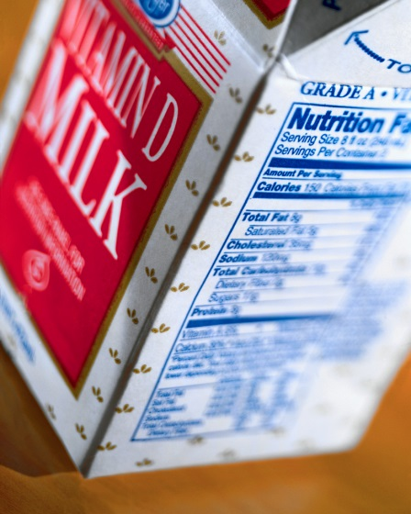


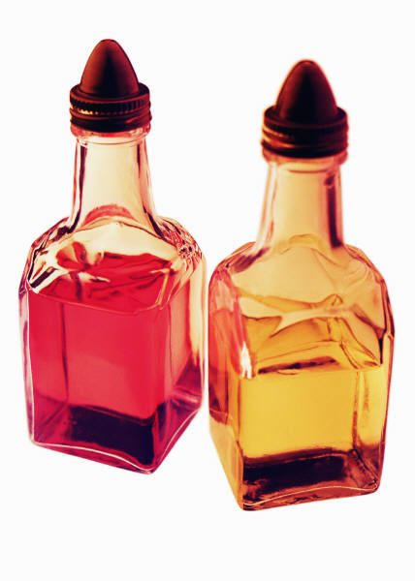
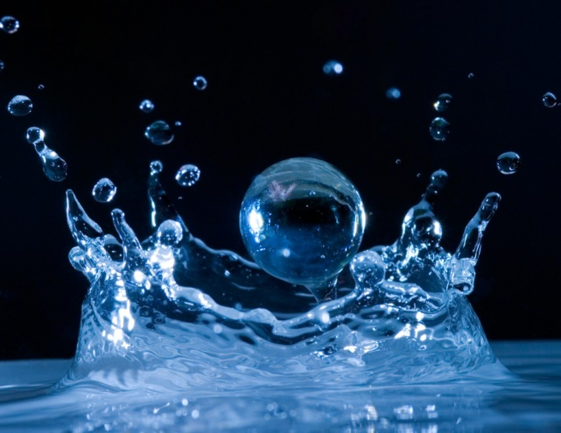

* течности вода,сок,млеко,уље,сирће,алкохол,вино,мед,бензин
Notes:
течности

Slide 5

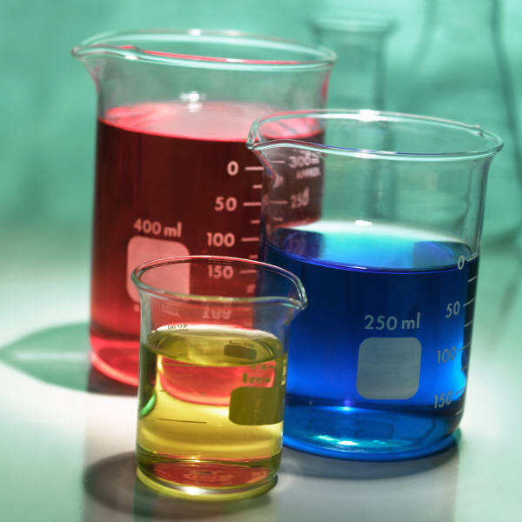
Особине течности:
Слободна површина течности је површина течности која долази у додир
са ваздухом.
Немају сталан облик
Течности се разликују по :
провидности
густини
Течности са мањом густином пливају на течностима које имају већу густину.
Неке течности су добри растварачи,а неке слабији.На брзину
растварања утичу:
уситњеност материје
температура ( загревање)
мешање
Предмети у течностима могу да пливају или да тону,
а то зависи од густине течности
и материјала од кога је неки предмет направљен.
Notes:
* Слободна површина

Slide 6

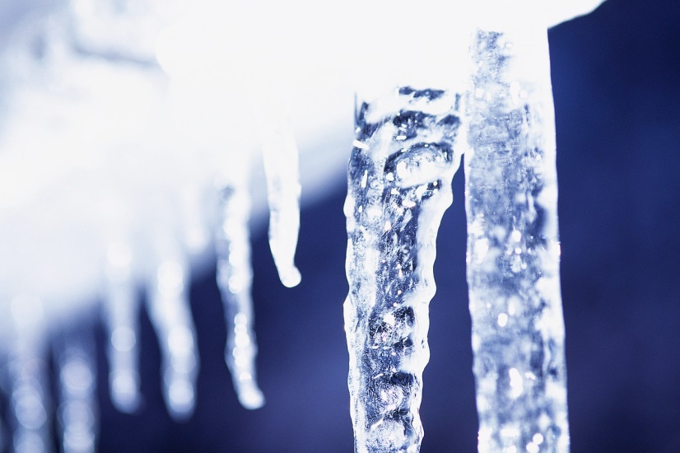
Течности мењају своје стање при загревању и хлађењу.
При загревању течности испаравају.Испаравање зависи од температуре и
од величине слободне површине течности.
Хлађењем се течности замрзавају и прелазе у чврсто стање.Брзина
хлађења зависи од температуре, врсте течности и од величине слободне
површине течности.
Notes:
течности

